Slide 1

Trường THCS Thái sơn
Sinh Học 8
GV : Hoàng Văn Quyến
Thái sơn, ngày10/11/2022

Slide 2
Giới thiệu bài
- Trong cơ thể người có khoảng 4-5 lít máu. Nếu mất ½ lượng máu thì ta không thể sống nổi, vì vậy khi bị thương cần được sơ cứu băng bó kịp thời để chống mất máu gây tử vong. Mặc khác băng bó còn có tác dụng hạn chế vi khuẩn xâm nhập, giảm đau,..Vậy cách sơ cứu như thế nào? hôm nay chúng ta cùng tìm hiểu bài “TH..”

Slide 3
Bài 19: THỰC HÀNH: SƠ CỨU CẦM MÁU
I. Mục tiêu:
+ Phân biệt được các dạng chảy máu ở động mạch, tĩnh mạch hay mao mạch để có phương pháp xử lí phù hợp.
+ Rèn kĩ năng xử lí vết thương, băng bó hoặc làm garô .
II. Chuẩn bị:
+ Băng: 1 cuộn.
+ Gạc: 2 miếng.
+ Bông: 1 gói.
+ Dây cao su hoặc dây vải
+ Một miếng vải mềm 10x30cm
+ Kéo
III. Nội dung và cách tiến hành:

Slide 4
Bài 19: THỰC HÀNH: SƠ CỨU CẦM MÁU
I. Mục tiêu:
II. Chuẩn bị:
III. Nội dung và cách tiến hành:
1. Tìm hiểu về các dạng chảy máu:
Các dạng chảy máu | Biểu biện
1. Chảy máu mao mạch
2. Chảy máu tĩnh mạch
3. Chảy máu động mạch
- Máu chảy ít, chậm
- Máu chảy nhiều hơn, nhanh hơn.
- Máu chảy nhiều, nhanh, có thể thành tia.

Slide 5
Bài 19: THỰC HÀNH: SƠ CỨU CẦM MÁU
III. Nội dung và cách tiến hành:
1. Tìm hiểu về các dạng chảy máu:
2. Tập sơ cứu và băng bó khi bị chảy máu:
a. Vết thương ở lòng bàn tay (chảy máu mao mạch và tĩnh mạch):
- Bước 1: Dùng ngón tay cái bịt chặt miệng vết thương trong vài phút (cho tới khi thấy máu không chảy ra nữa)
- Bước 2: Sát trùng vết thương bằng cồn iôt.
- Bước 3:
+ Khi vết thương nhỏ có thể dùng băng dán.
+ Khi vết thương lớn cho miếng bông vào giữa hai miếng gạc rồi đặt nó vào miệng vết thương và dùng băng buộc chặt lại.

Slide 6
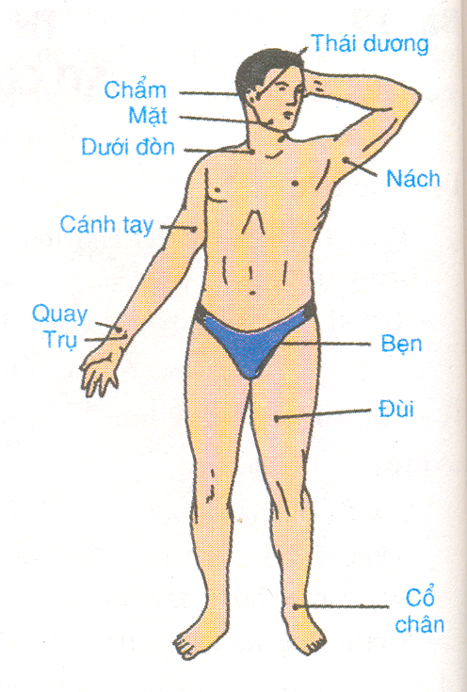
Bài 19: THỰC HÀNH: SƠ CỨU CẦM MÁU
III. Nội dung và cách tiến hành:
1. Tìm hiểu về các dạng chảy máu:
2. Tập sơ cứu và băng bó khi bị chảy máu:
a. Vết thương ở lòng bàn tay (chảy máu mao mạch và tĩnh mạch):
b. Vết thương ở cổ tay:
H 19-1. Các vị trí động mạch chủ yếu trên cơ thể người thường dùng trong sơ cứu

Slide 7
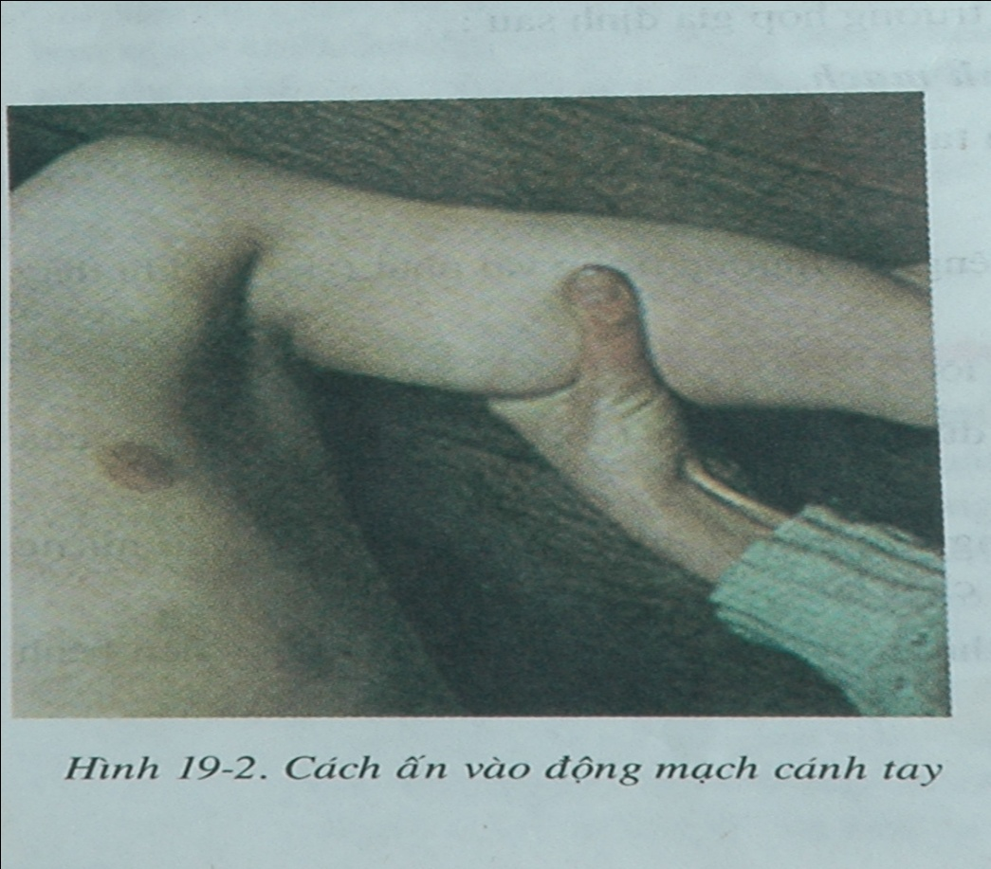
Bài 19: THỰC HÀNH: SƠ CỨU CẦM MÁU
III. Nội dung và cách tiến hành:
1. Tìm hiểu về các dạng chảy máu:
2. Tập sơ cứu và băng bó khi bị chảy máu:
a. Vết thương ở lòng bàn tay (chảy máu mao mạch và tĩnh mạch):
b. Vết thương ở cổ tay:
- Bước 1: Dùng tay bóp mạnh vào động mạch cánh tay trong vài phút.

Slide 8
Bài 19: THỰC HÀNH: SƠ CỨU CẦM MÁU
III. Nội dung và cách tiến hành:
1. Tìm hiểu về các dạng chảy máu:
2. Tập sơ cứu và băng bó khi bị chảy máu:
a. Vết thương ở lòng bàn tay (chảy máu mao mạch và tĩnh mạch):
b. Vết thương ở cổ tay:
- Bước 1: Dùng tay bóp mạnh vào động mạch cánh tay trong vài phút.
- Bước 2: Buộc garô (dùng dây cao su hay dây vải mềm buộc chặt ở vị trí gần sát nhưng cao hơn vết thương).

Slide 9
Bài 19: THỰC HÀNH: SƠ CỨU CẦM MÁU
III. Nội dung và cách tiến hành:
1. Tìm hiểu về các dạng chảy máu:
2. Tập sơ cứu và băng bó khi bị chảy máu:
Lưu ý:
+ Chỉ các vết thương chảy máu động mạch ở tay (chân) mới sử dụng biện pháp buộc dây garô.
+ Cứ sau 15 phút lại nới dây garô ra và buộc lại vì các mô ở dưới vết buộc có thể chất do thiếu oxi và các chất dinh dưỡng.
+ Vết thương chảy máu động mạch ở các vị trí khác chỉ dùng biện pháp ấn tay vào động mạch gần vết thương nhưng về phía tim.

Slide 10
Tiết 19-Bài 19: THỰC HÀNH: SƠ CỨU CẦM MÁU
III. Nội dung và cách tiến hành:
2. Tập sơ cứu và băng bó khi bị chảy máu:
b. Vết thương ở cổ tay:
- Bước 1: Dùng tay bóp mạnh vào động mạch cánh tay trong vài phút.
- Bước 2: Buộc garô (dùng dây cao su hay dây vải mềm buộc chặt ở vị trí gần sát nhưng cao hơn vết thương).
- Bước 3: Sát trùng vết thương, đặt gạc và bông lên miệng vết thương rồi băng lại.
- Bước 4: Đưa ngay đến bệnh viện cấp cứu.
IV. Thu hoạch:

Slide 11
Tiết 19-Bài 19: THỰC HÀNH: SƠ CỨU CẦM MÁU
I. Mục tiêu:
II. Chuẩn bị:
III. Nội dung và cách tiến hành:
IV. Thu hoạch:
1. Kiến thức:
1. Phân biệt chảy máu tĩnh mạch và động mạch?
2. Những yêu cầu cơ bản của biện pháp buộc dây garô là gì?
3. Vì sao chỉ những vết thương chảy máu động mạch ở tay hoặc chân mới dùng biện pháp buộc dây garô?
4. Những vết thương chảy máu động mạch không phải ở tay chân xử lí như thế nào?

Slide 12
Tiết 19-Bài 19: THỰC HÀNH: SƠ CỨU CẦM MÁU
IV. Thu hoạch:
1. Kiến thức:
2. Kỹ năng:
Điền thông tin vào bảng sau:
Các kỹ năng học được | Các thao tác
1. Sơ cứu vết thương ở lòng bàn chân (chảy máu mao mạch và tĩnh mạch)
2. Sơ cứu vết thương ở cổ chân (chảy máu động mạch)

Slide 13
Bài 19: THỰC HÀNH: SƠ CỨU CẦM MÁU
IV. Thu hoạch:
1. Kiến thức:
1. Phân biệt chảy máu tĩnh mạch và động mạch?
- Tĩnh mạch máu chảy ít hơn, chậm. Động mạch máu chảy nhiều, nhanh, thành tia.
2. Những yêu cầu cơ bản của biện pháp buộc dây garo là gì?
- Vị trí buộc cách vết thương vừa phải (> 5 cm), không buộc quá chặt, cứ 15’ nới lỏng dây buộc lại.
3. Vì sao chỉ những vết thương chảy máu động mạch ở tay hoặc chân mới dùng biện pháp buộc dây garo?
- Vì tay và chân là những mô đặc nên biện pháp buộc dây garô mới có hiệu quả cầm máu.
4. Những vết thương chảy máu động mạch không phải ở tay chân xử lí như thế nào?
- Ở những vị trí khác, biện pháp này không có hiệu quả, vừa có thể nguy hiểm đến tính mạng
- Ví dụ vết thương ở đầu, cổ, mặt) do não chỉ cần thiếu ôxy khoảng ¾ phút đã có thể bị tổn thương tới mức không thể phục hồi.

Slide 14
Bài 19: THỰC HÀNH: SƠ CỨU CẦM MÁU
2. Kỹ năng:
Điền thông tin vào bảng sau:
Các kỹ năng học được | Các thao tác
1. Sơ cứu vết thương ở lòng bàn chân (chảy máu mao mạch và tĩnh mạch)
2. Sơ cứu vết thương ở cổ chân (chảy máu động mạch)
- Dùng ngón cái bịt chặt miệng vết thương trong vài phút.
- Sát trùng vết thương.
- Băng vết thương.
- Dùng tay bóp mạnh vào động mạch cánh tay trong vài phút.
- Buộc garô.
- Sát trùng vết thương, rồi băng lại.
- Đưa ngay đến bệnh viện cấp cứu.

Slide 15
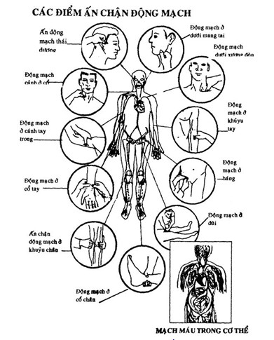

Slide 16
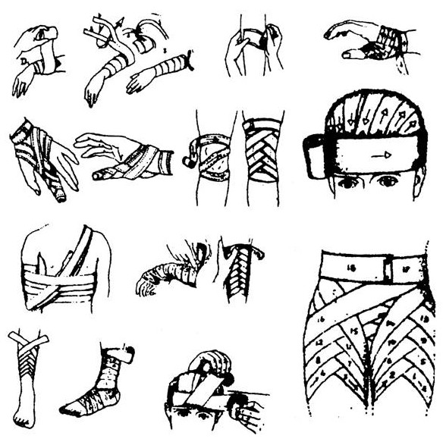
Một số cách băng bó trên cơ thể người ở các vị trí khác nhau:

Slide 17
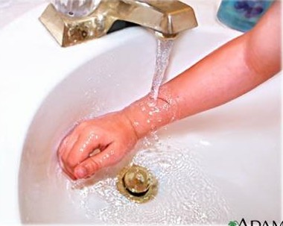
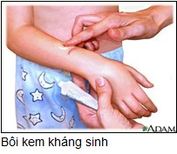
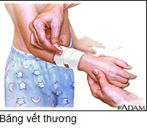
Một vài hình ảnh sơ cứu khi bị mất máu
Rửa vết thương bằng nước sạch

Slide 18
DẶN DÒ
- Viết thu hoạch vào vở bài tập
- Dọn dẹp vệ sinh phòng thực hành.
- Tìm hiểu bài: “Hô hấp và các cơ quan hô hấp”

Slide 19


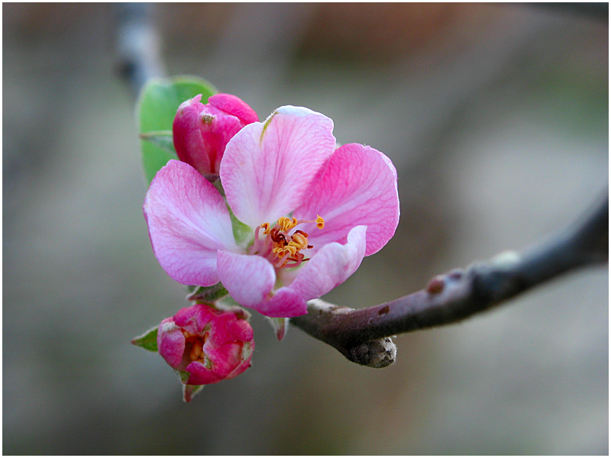

Chào tạm biệt!
Chúc các thầy cô giáo mạnh khỏe
Chúc các em học sinh chăm ngoan, học giỏi

